Slide 1
Мембранные механизмы возникновения и проведения электрических сигналов

Slide 2
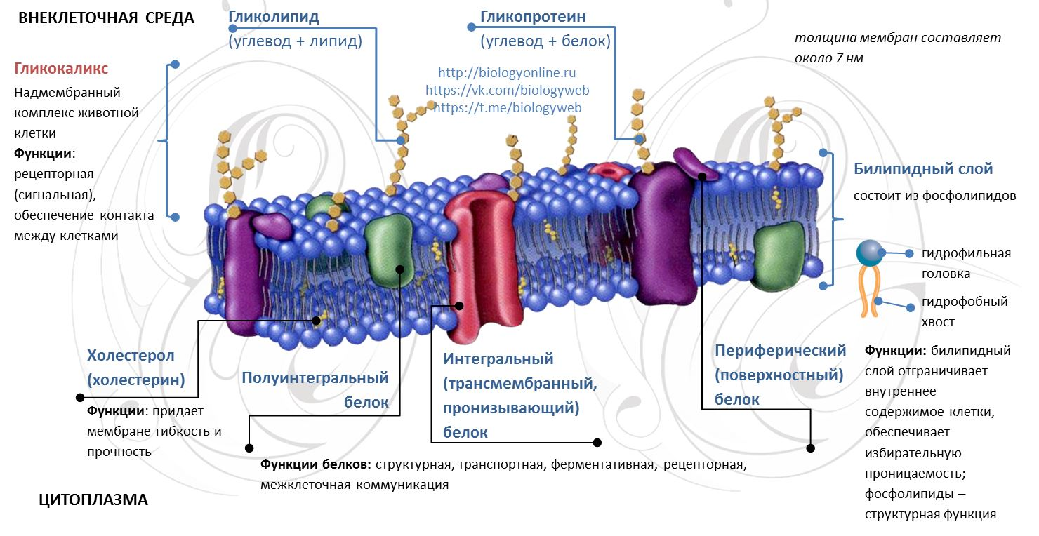
Схематическая модель мембраны

Slide 3
Потенциал покоя
ПП - это разность электрических потенциалов между внутренней и наружной сторонами мембраны, когда клетка находится в состоянии физиологического покоя. Его средняя величина составляет -70 мВ (милливольт), то есть внутренняя сторона мембраны заряжена отрицательно по отношению к наружной.
Важно также понимать, что в нервной системе электрические заряды создаются не электронами, как в металлических проводах, а ионами - химическими частицами, имеющими электрический заряд. Электрический ток в организме и его клетках - это поток ионов, а не электронов, как в проводах.
Потенциал покоя создается:
Во-первых, за счет работы АТФ-зависимого Na+/К+ насоса (асимметричного обмена Na+ на K+ в соотношении 3 : 2 ). В результате :
содержание ионов натрия (Na+) в клетке в 50 раз меньше, чем снаружи;
содержание ионов калия (K+) в клетке в 30 раз выше, чем снаружи;
на мембране появляется слабый электрический потенциала (-10 мВ).
Во-вторых, благодаря утечки ионов К+ из клетки. Ионы калия K+ покидая клетку, уносят с собой из неё положительные заряды, доводя отрицательность до -70 мВ.
https://vkvideo.ru/video-77692614_171125439

Slide 4
Потенциал действия
ПД - быстрое колебание мембранного потенциала, возникающее при возбуждении нервных и мышечных клеток (волокон), основанное на быстро обратимых изменениях ионной проницаемости клеточной мембраны, связанных с активацией и инактивацией ионных мембранных каналов.
В нервных волокнах восходящая фаза ПД связана с активацией быстрых натриевых каналов (БНК), а нисходящая фаза - c инактивацией БНК и активацией калиевых каналов (КК).
https://vkvideo.ru/video-77692614_171125458

Slide 5
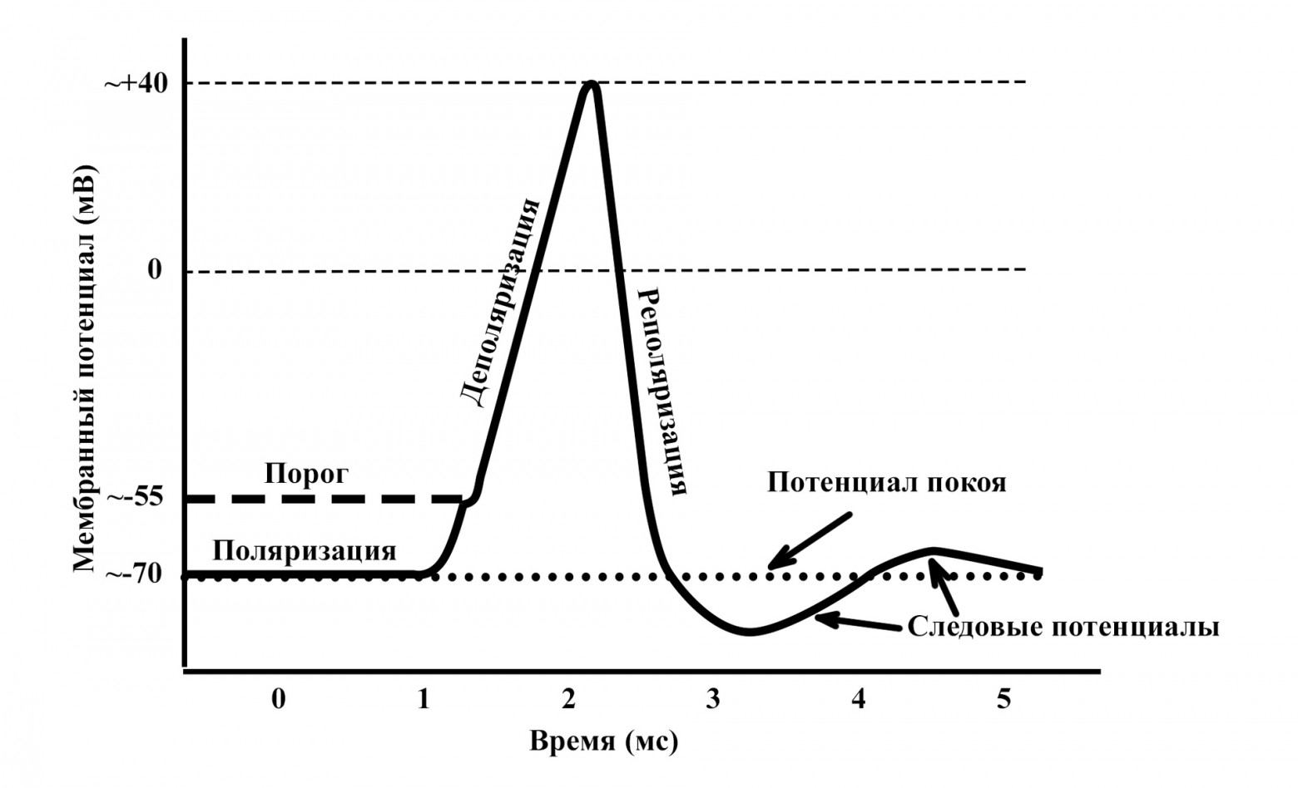
Фазы потенциала действия
Предспайк (местное возбуждение, локальный ответ) – процесс медленной деполяризации мембраны до критического уровня деполяризации.
Пиковый потенциал, или спайк, состоящий из восходящей части (деполяризация мембраны) и нисходящей части (реполяризация мембраны).
Отрицательный следовой потенциал - от критического уровня деполяризации до исходного уровня поляризации мембраны (следовая деполяризация).
Положительный следовой потенциал - увеличение мембранного потенциала и постепенное возвращение его к исходной величине (следовая гиперполяризация).

Slide 6
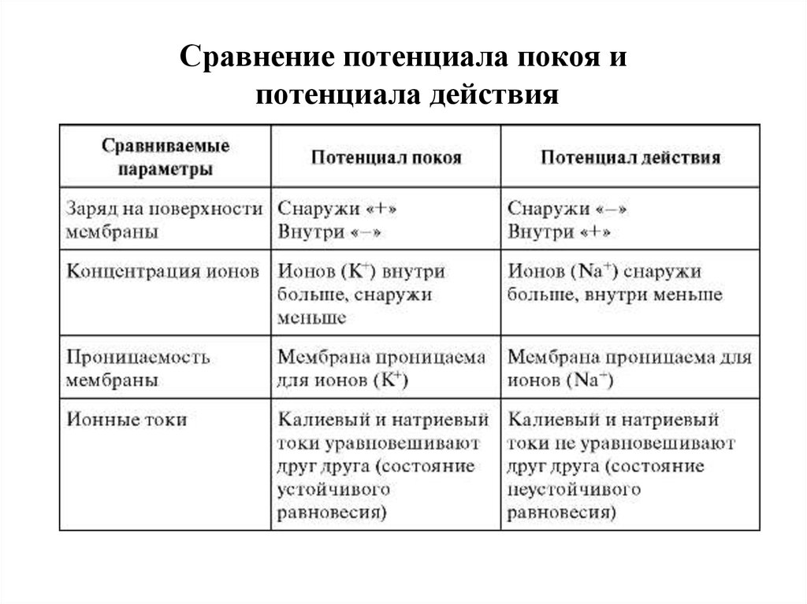

Slide 7
Физиология синапсов

Slide 8
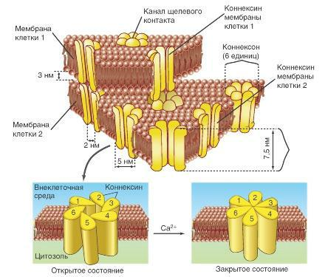
Схема электрических синапсов
Характерны для ЦНС, но встречаются и на периферии (сердце, гладкомышечная ткань). Представляет собой тесный контакт мембран двух клеток.
Ширина синаптической щели 2-4 нм (в химических - 30-40 нм).
Мембраны обеих клеток имеют общие интегральные белки, которые образуют межклеточные ионные каналы.
Их существование резко снижает межклеточное сопротивление, что делает возможным двустороннюю передачу деполяризации между клетками.

Slide 9
Особенности функционирования электрических синапсов
1. Двунаправленность. Электрический импульс может проходить через синапс в обоих направлениях.
2. Отсутствие синаптической задержки. Поскольку для передачи сигнала не требуется время на связывание нейромедиатора с рецептором, передача происходит практически мгновенно (порядка 1 мс).
3. Высокая скорость проведения. Это главное преимущество электрических синапсов, позволяющее почти одновременно активировать группу нейронов.
4. Слабая выраженность следовых процессов. В отличие от химических синапсов, электрические не демонстрируют таких явлений, как посттетаническая потенциация.
5. Нечувствительность к фармакологическим препаратам и ядам. На работу электрических синапсов сложно повлиять обычными лекарствами или токсинами.
6. Практически неутомляемость. В них не расходуются медиаторы, поэтому они могут работать долго без снижения эффективности.
7. Передача только возбуждения. Электрические синапсы всегда передают возбуждающий сигнал.
8. Меньшая надёжность в передаче информации. Из-за прямого прохождения тока через щелевые контакты вероятность ошибки при передаче сигнала выше, чем в химических синапсах.

Slide 10
Сравнение с химическими синапсами
Характеристика | Электрический синапс | Химический синапс
Механизм передачи | Прямой ионный ток через щелевые контакты | Высвобождение нейромедиатора, диффузия, рецепторное взаимодействие
Задержка сигнала | Практически отсутствует | Около 0,2–0,5 мс (синаптическая задержка)
Направленность | Двунаправленная | Однонаправленная
Чувствительность к внешним воздействиям | Малочувствителен | Высокая (многие лекарства, токсины)
Утомляемость | Практически неутомляем | Может утомляться
Роль в нервной системе | Быстрая синхронизация, простые рефлексы | Сложная обработка и модуляция сигналов

Slide 11
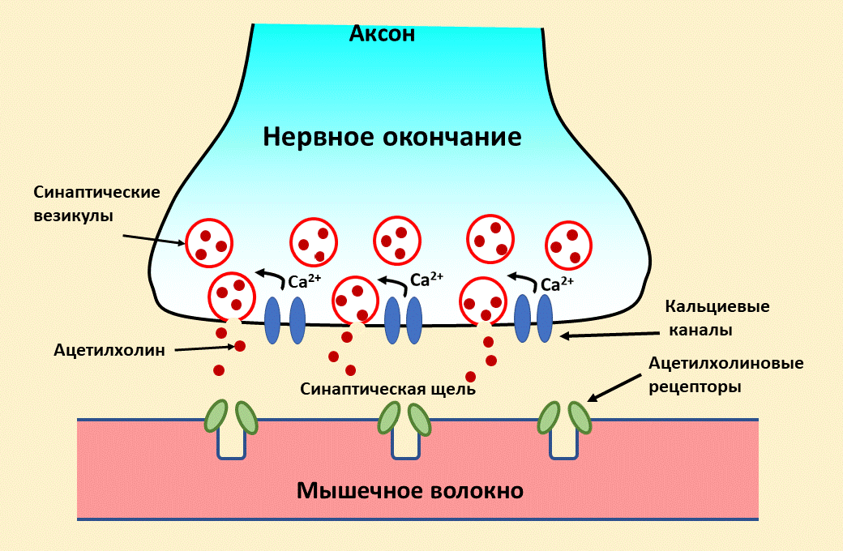
Схема химического синапса
Последовательность процессов проведения возбуждения через синапс
1. ПД нервного волокна
2. входящий ток кальция в синаптическое окончание
3. выход медиатора в синаптическую щель
4. диффузия медиатора
5. взаимодействие медиатора с рецептором
6. увеличение проницаемости мембраны для натрия и калия и возникновение ВПСП
7. электротоническое распространение деполяризации на мембрану эфферентной клетки
8. активация потенциалзависимых каналов и возникновение потенциала действия

Slide 12
Нервно-мышечный синапс
Является возбуждающим химическим синапсом. Медиатор - ацетилхолин. На постсинаптической мембране он взаимодействует с холинорецептором. После взаимодействия с рецептором ацетилхолин разрушается ферментом ацетилхолинэстеразой до остатка уксусной кислоты и холина. Холин поступает в нервное окончание, где происходит ресинтез медиатора. При денервации мышцы плотность холинорецепторов возрастает, они могут появляться на сарколеме. При длительной активации синапса снижается чувствительность рецепторов в связи с их десенситизацией.
Блокирование передачи возбуждения с нервного окончания на мышцу достигается применением миорелаксантов. По механизму действия они делятся на несколько групп:
1. Блокада проведения возбуждения по нервному окончанию (примером являются местные анестетики - новокаин, декаин и т.д.);
2. Блокада высвобождения медиатора (ботулотоксин);
3. Нарушение синтеза медиатора (гемихолиний угнетает поглощение холина нервным окончанием);
4. Блокирование связывания медиатора с рецепторами постсинаптической мембраны (а-бунгаротоксин, курареподобные вещества и другие истинные миорелаксанты);
5. Угнетение активности холинэстеразы (физостигмин, неостигмин).

Slide 13
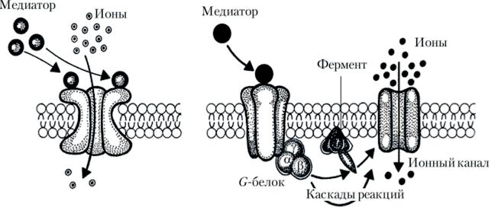
Схема ионотропного и метаботропного рецепторов
Виды рецепторов синапсов ЦНС
1. Ионотропные. Это одновременно ионные каналы. При связывании с медиатором они быстро открываются, пропуская ионы (Na⁺, K⁺, Cl⁻), что приводит к быстрому изменению мембранного потенциала (ВПСПСП – возбуждающий постсинаптический потенциал или ТПСП – тормозной).
2. Метаботропные. Они не являются ионными каналами сами по себе. Медиатор связывается с метаботропным рецептором, что запускает каскад внутриклеточных событий через систему G-белков и вторичных посредников (например, цАМФ). Эти рецепторы действуют медленнее, но позволяют тонко настраивать ответ клетки.

Slide 14
Как это работает в синапсе
1. Потенциал действия достигает пресинаптического окончания, вызывая открытие кальциевых каналов.
2. Входящий ток ионов Ca²⁺ запускает слияние синаптических пузырьков с мембраной и высвобождение медиатора в синаптическую щель (экзоцитоз).
3. Медиатор диффундирует через щель и связывается со специфическими рецепторами на постсинаптической мембране.
4. В зависимости от типа рецептора это приводит либо к быстрому возбуждению (открытие Na⁺-каналов), либо к торможению (открытие Cl⁻- или K⁺-каналов).
5. Действие медиатора кратковременно: он либо разрушается ферментами (например, ацетилхолин – ацетилхолинэстеразой), либо захватывается обратно пресинаптическим окончанием (обратный захват).

